Slide 1
数据类型、运算符与表达式
2014年10月10日星期五

Slide 2
回顾上一节
输入、输出语句
变量与内存之间关系
标识符
简单编程(IPO)

Slide 3
练习输入语句
提示信息input:后输入两个整数100，200如何写输入语句？
ivar1,ivar2=eval(raw_input(“input：”）)

Slide 4
变量与内存关系
根据下图给出两条语句输出结果：
print “id(iVar1):”,id(iVar1)
print “iVar1:”,iVar1
 | … …
 | … …
 | … …
 | 0000 0000
 | 0000 0000
 | 0000 0000
48188999 | 0000 1010 | 10
 | … …
iVar1

Slide 5
主要内容
1
数据类型
2
算术运算符
3
关系运算符
4
逻辑运算符
5
表达式

Slide 6

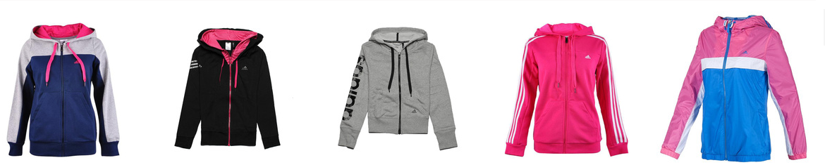
现实世界–数据类型

Slide 7
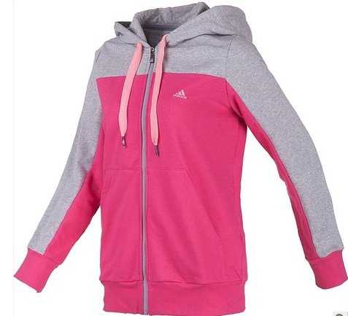
现实世界–数据类型
品牌->Adidas
款式->F/M
尺码->M
规格->170/92A
价格->222.5
月销量->2000
现货->有/无

Slide 8
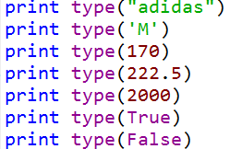
现实世界–数据类型
品牌->Adidas
款式->F/M
尺码->M
规格->170/92A
价格->222.5
月销量->2000
现货->有/无

Slide 9
数据类型
<type 'str'>
<type 'str'>
<type 'int'>
<type 'float'>
<type 'int'>
<type 'bool'>
<type 'bool'>

Slide 10
五种基本数值数据类型
字符串 （string），简记为 str
使用 ' ' 或 " " 括起来的一系列字符
整数（integer），简记为 int
十进制：21，八进制：025，十六进制：0x15
浮点数（float）
1.65，21.0，21.，.21，2.1E1
布尔数（boolean），简记为 bool
True，False
复数（complex）
1+1j

Slide 11
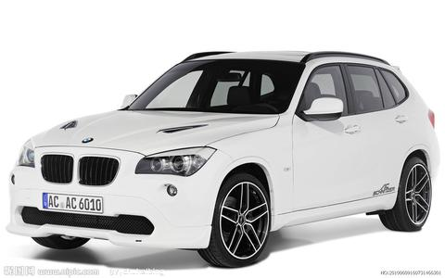




Slide 12
强制类型转换
int('123') ➔ 123
str(123) ➔ '123'
float('123') ➔ 123.0
float(123) ➔ 123.0
bool(123) ➔ True
bool(0) ➔ False
在混合类型表达式中，Python自动转换:
int→ long → float
Notes:
20+23**20
200+200.0

Slide 13
现实世界–算术运算
1件衣服228+1双袜子20，优惠98%，多少钱？
10件衣服打五折，多少钱？
买5赠1，平均一件多少钱？
老客户225摸零，老板赔多少钱？

Slide 14
算术运算符
算数运算符 | 含义 | 举例
+ | 加法（Addition） | 10 + 20 = 30
- | 减法（Subtraction） | 10 - 20 = -10
* | 乘法（Multiplication） | 10 * 20 = 200
/ | 浮点除法（Float Division） | 10 / 2 = 5
// | 整数除法（Integer Division） | 10 // 2 = 5
% | 求余（Reminder） | 10 % 3 = 1
** | 指数（Exponent） | 2 ** 3 = 8

Slide 15
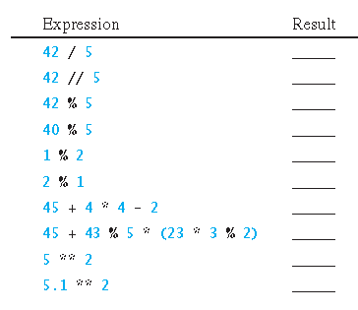
8
8
2
0
1
0
59
48
25
26.009999999999998
8.4
2.5
8.0
42/5.0
42.5%5
42//5.0

Slide 16

表达式
由数值（Values）、变量（Variables）、操作符（operators)组成的式子

Slide 17

算术运算符
((3 + 4 * x) / 5) – ((10 * (y – 5) * (a + b + c)) / x) + (9 * (4 / x + ((9 + x) / y)))

Slide 18

一元运算符与操作数紧邻，二元运算符与操作数之间空一格，以突出运算符
-3+3 =〉 -3 + 3
表达式根据运算优先关系多使用（）
((3 + 4 * x) / 5) – ((10 * (y – 5) * (a + b + c)) / x) + (9 * (4 / x + ((9 + x) / y)))

Slide 19
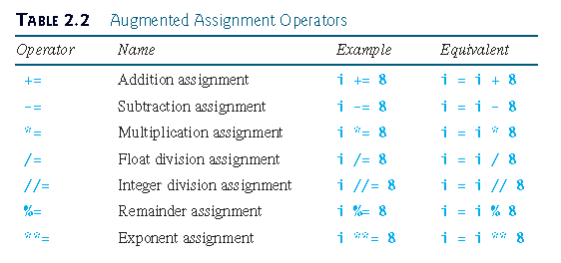
扩展赋值运算符

Slide 20
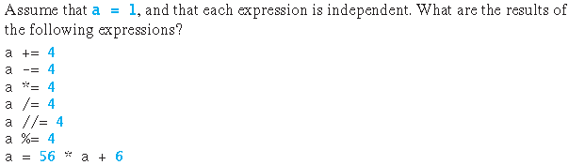

Slide 21
1件衣服225+1双袜子20，优惠98%，多少钱？
（225+20）*98/100.0=240.1
10件衣服打五折，多少钱？
224*10*(5*1.0/10)=1120
买5赠1，平均一件多少钱？
224*5/（5+1）=186.6666666666667
186.666666666667//1=186.0
186.666666666667//0.01*0.01=186.66
老客户5件衣服摸零，老板少赚多少钱？
225*5%100=25

Slide 22
math 模块
模块（module）
实现一定的功能的 Python 脚本集合
引入模块
import module_name
math模块
import math
查看模块内容
dir(math)
查看帮助
help(math.sin)
>>> dir(math)
['__doc__', '__file__', '__name__', '__package__', 'acos', 'acosh', 'asin', 'asinh', 'atan', 'atan2', 'atanh', 'ceil', 'copysign', 'cos', 'cosh', 'degrees', 'e', 'erf', 'erfc', 'exp', 'expm1', 'fabs', 'factorial', 'floor', 'fmod', 'frexp', 'fsum', 'gamma', 'hypot', 'isinf', 'isnan', 'ldexp', 'lgamma', 'log', 'log10', 'log1p', 'modf', 'pi', 'pow', 'radians', 'sin', 'sinh', 'sqrt', 'tan', 'tanh', 'trunc']

Slide 23
math包的常用函数 – 常数
math.e：返回对数中的e值
常量值 2.718281828459045
math.pi：返回圆周率PI的值
math.pi返回常量值 3.141592653589793

Slide 24
Python的数学函数
abs(number)： 返回数字的绝对值
如abs(-10) 返回 10
pow(x,y[,z]) ：返回x的y次幂（所得结果对z取模）
如pow(2,3)返回8，pow(2,3,3) 返回2
float(object)：将字符串和数字转换为浮点数
如float(4)返回 4.0，float("-1")返回 -1.0

Slide 25
math包的常用函数 – 数值函数
math.fabs(number)：返回数字的绝对值
如math.fabs(-10) 返回10.0
math.ceil(number)：返回数的上入整数
如math.ceil(4.1) 返回 5
math.floor(number)：返回数的下舍整数
如math.floor(4.9)返回 4

Slide 26
math包的常用函数 – 三角函数
math.degrees(x)：将弧度转换为角度
如math.degrees(math.pi/2) ,返回90.0
math.radians(x)将角度转换为弧度
如math. radians(90) ,返回1.5707963267948966
math.sin(x)：返回正弦值
如math.sin(math.pi/2) 返回1.0
math.cos(x)：返回余弦值
如math.cos(math.pi) 返回-1.0
math.tan(x)：返回正切值
如math.degrees(math.tan(1.0)) ,返回30.0

Slide 27
math包的常用函数 – 幂对数函数
math.exp(x)：返回e的x次幂
如math.exp(1) 返回2.718281828459045
math.log(x[,base])
如math.log(math.e)返回1.0
如math.log(100,10)返回2.0
math.log10(x)：返回以10为基数的x的对数
如math.log10(100)返回 2.0
math.pow(x,y)：返回x的y次幂
如math.pow(2,3) 返回8.0
math.sqrt(number)：返回数字的平方根
如math.sqrt(4)返回2

Slide 28
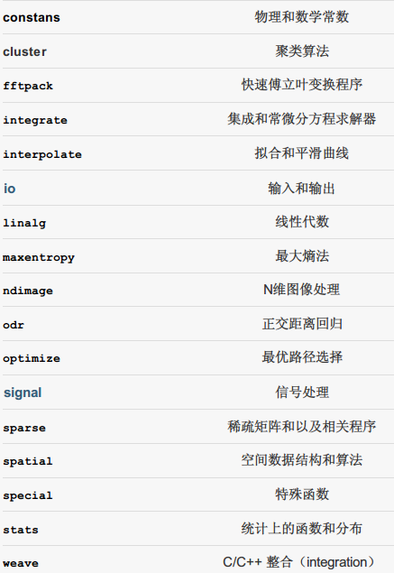
Python的数学库
math：初等数学运算
numpy：科学计算
N维矩阵对象
线性代数运算功能
傅里叶变换
Fortran代码集成的工具
C++代码集成的工具
scipy：Python中的Matlab
多种数学算法
可视化数据
System-prototyping

Slide 29
现实世界–关系运算
1件衣服225+1双袜子20，优惠98%，多少钱？
10件衣服打五折，多少钱？
买5赠1，平均一件多少钱？
老客户225摸零，老板赔多少钱？
大于100件团购，优惠70%，否则优惠85%

Slide 30
现实世界–关系运算
1件衣服225+1双袜子20，优惠98%，多少钱？
10件衣服打五折，多少钱？
买5赠1，平均一件多少钱？
老客户225摸零，老板赔多少钱？
大于100件团购，优惠70%，否则优惠85%
衣服==1，袜子==1
衣服>=10
衣服==5
客户==“老客户”
客户！= “老客户”
衣服数量>100
衣服数量<=100

Slide 31
关系运算符
用于比较两个量的大小、两个量是否相等或者两个量是否不相等
运算的结果只有两种（布尔型）
若结果为True，表示条件成立
若结果为False，表示条件不成立
非布尔型的数值也可以作为布尔数据使用
若数值非0，等价于True
若数值为0，等价于False

Slide 32
关系运算符
关系运算符 | 含义 | 举例
== | 等于（equal） | 10 == 20 is false
!= , <> | 不等于（not equal） | 10 != 20 is true
> | 大于（greater） | 10 > 20 is false
< | 小于（less） | 10 < 20 is true
>= | 大于等于（greater or equal） | 10 >= 20 is false
<= | 小于等于（less or equal） | 10 <= 20 is true

Slide 33

现实世界中处处体现逻辑
今天你吃了没有？
今年的寒假是不是要提前啊？
你们班有没有身高一米九以上的男生啊？
……
计算机：？？？？？
0
1
真与假，对与错，是与否……
Notes:
33
33
不单数可以用0和1表示，语言中的逻辑判断也可以。

Slide 34
现实世界–逻辑运算
1件衣服228+1双袜子20，优惠98%，多少钱？
10件衣服团购优惠5折，或使用优惠券100返50

Slide 35
1件衣服225+1双袜子20，优惠98%，多少钱？
10件衣服团购优惠5折，或使用优惠券100返50
衣服==1 and 袜子==1优惠98%
衣服==10 or 优惠券==True
5折

Slide 36
1
2
3
5
4
Color = {Blue, Red, Orange }
Shape = {Triangle, Circle, Square, Diamond}
1. 该图形是否是红色三角型？
Color == Red
and
Shape == Triangle
A
B
1
假
真
假
2
假
假
假
3
真
假
假
4
真
真
真
5
假
假
假

Slide 37
数据类型 – 布尔型
and
A | B | A and B
F | F | F
F | T | F
T | F | F
T | T | T

Slide 38
1
2
3
5
4
Color = {Blue, Red, Orange }
Shape = {Triangle, Circle, Square, Diamond}
2. 该图形是否是红色或是三角型？
Color == Red
or
Shape= = Triangle
A
B
1
假
真
真
2
假
假
假
3
真
假
真
4
真
真
真
5
假
假
假

Slide 39
数据类型 – 布尔型
or
A | B | A or B
F | F | F
F | T | T
T | F | T
T | T | T

Slide 40
1
2
3
5
4
Color = {Blue, Red, Orange }
Shape = {Triangle, Circle, Square, Diamond}
3. 该图形是否是非红色？
Color == not Red
A
1
假
真
2
假
真
3
真
假
4
真
假
5
假
真

Slide 41
数据类型 – 布尔型
not
A | not A
T | F
F | T

Slide 42

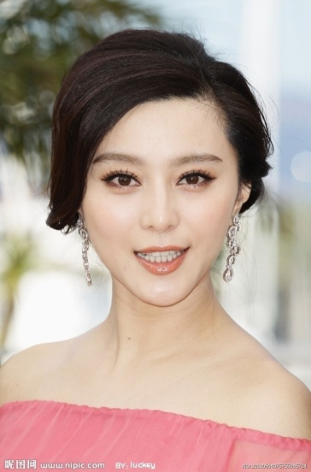


下面哪一位是台湾女星？
1
2
3
4
Domain == Taiwan
and
Gender = =Female
1
真
假
假
2
假
真
假
3
真
真
真
4
？
假
假

Slide 43
运算符总结
Python语言的基本运算
算术运算
加、减、乘、除、幂
关系运算
大小、相等
逻辑运算
与、或、非

Slide 44
运算符总结
一元运算符
形式：<operator><operand>
正数符号（+）、负数符号（-）、或（not）
二元运算符
形式：< operand1>< operator >< operand2>
例如：+、-、*、=、/、<、>、and、or

Slide 45
运算符优先级
不同运算符的作用不同
算术运算符用于计算
关系运算符用于比较
逻辑运算符用于与或非
算术运算符 高于 关系运算符
关系运算符 高于 逻辑运算符

Slide 46
运算符优先级
看看下面两个句子
2 * （1+3） 先加后乘
2 * 1 + 3 先乘后加
括号（）
改变了语言内在的默认优先级
具有最高优先级
嵌套括号按照由内而外结合

Slide 47
运算符优先级
括号：( )
一元运算：+ ，-
幂次：**
算术运算：* ，/ ，%，//
算术运算：+ ，-
比较运算：== ， !=， < > <= >=
逻辑非：not
逻辑与：and
逻辑或：or
赋值运算：=, *=, /=,+=,-=,%=,//=
规则1：
自上而下
括号最高
逻辑最低
规则2：
一元优先
自右向左
规则3：
自左向右
依次结合

Slide 48
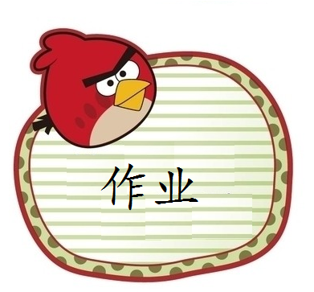
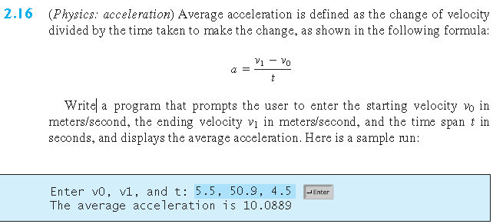

Slide 49
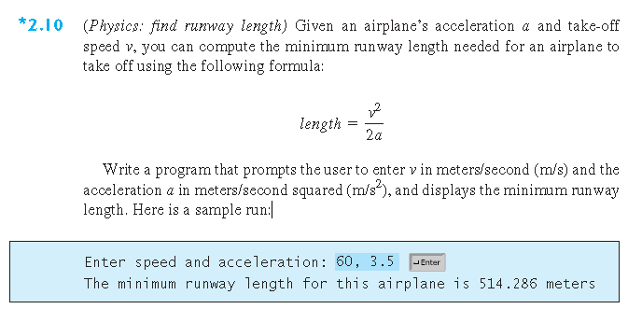

Slide 50
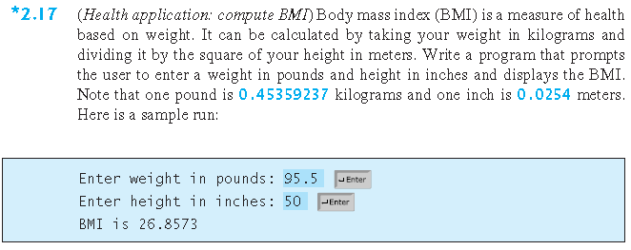

Slide 51
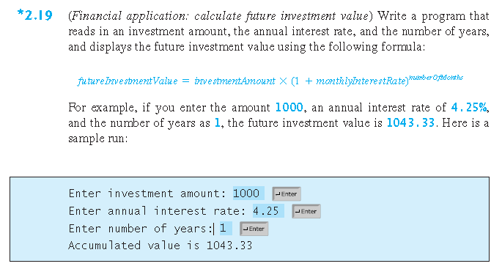

Slide 52
Thank you

Slide 53
关系运算符
综合例子
当x为大于1的奇数时，下列一定成立的是：
x % 2 == 1
x / 2 == 1
x % 2 != 0
x % 2 == 0
下面b和c值为：
a = 3
b = a > 3
c = a >= 3

Slide 54

访问没有赋值的变量
area = radius * radius * 3.14159
混合变量类型使用出错
ivalue = 123+“123”
混合变量类型使用转化： float ⇒ int ⇒ bool
数据信息截断，潜在错误。
int（12.5）=〉12

Slide 55
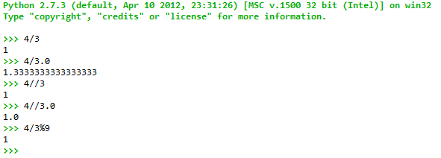
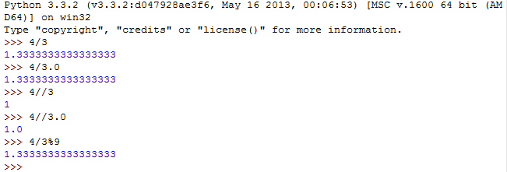
/除法在Python 2.x和3.x的区别
对Python 2.x版本 当a/b同为整数时，a/b等价于a//b来处理以避免出错
对Python 3.x版本 当a/b同为整数时，a/b等价于a*1.0/b来处理以避免出错

Slide 56

理解取整除和模运算
表达式 | 猜想 | 运行
7/3 |  | 2
7//3 |  | 2
7%3 |  | 1
7/-3 |  | -3
7//-3 |  | -3
7%-3 |  | -2
-7//3 |  | -3
-7%3 |  | 2
-7//-3 |  | 2
-7%-3 |  | -1

Slide 57
运算符
综合例子
设a = 10; b = 20，则
c = a % b < 1 and a / b > 1
若a是数值类型，则
a==1 or a!=1
设a = 10，则
0<a<20
0<a and a<20

Slide 58
运算符
综合例子
设c = 25，则
a = c / 10 % 9
b = a and (-1)
设a = 2, b = 3, c = 4，则
a and b
not a == 1 and not b == 0
a < b and not c or 1
a or b + b and c - a
2
-1
3
True
1
2
Notes:
设c = 25，则
a = c / 10 % 9 结果 2
b = a and (-1) 结果 -1
设a = 2, b = 3, c = 4，则
a < b and not c or 1 结果1
a and b 结果3
not a == 1 and not b == 0 True
a or b + b and c – a 结果 2

